Slide 1
Системы на кристалле (снк)

Slide 2
System on chip
• Definition
• (nearly) complete embedded system on a single chip
• Usually includes
• Programmable processor(s)
• Memory
• Accelerating function units
• Input/output interfaces
• Software
• Re-usable intellectual property blocks (HW + SW)

Slide 3
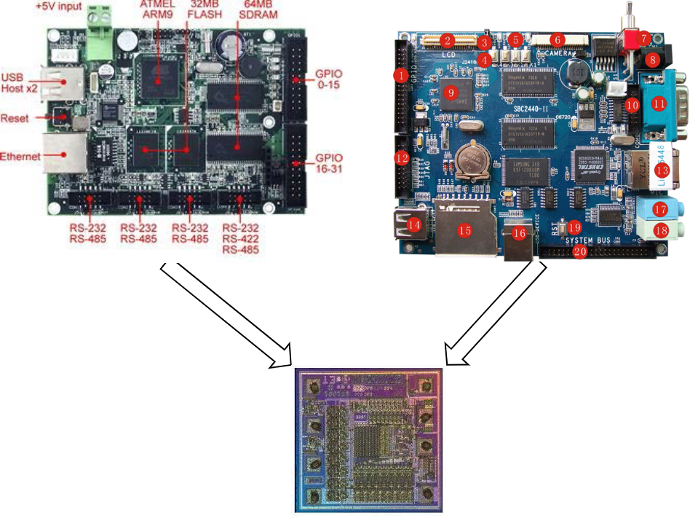
SoC Design Goal

Slide 4
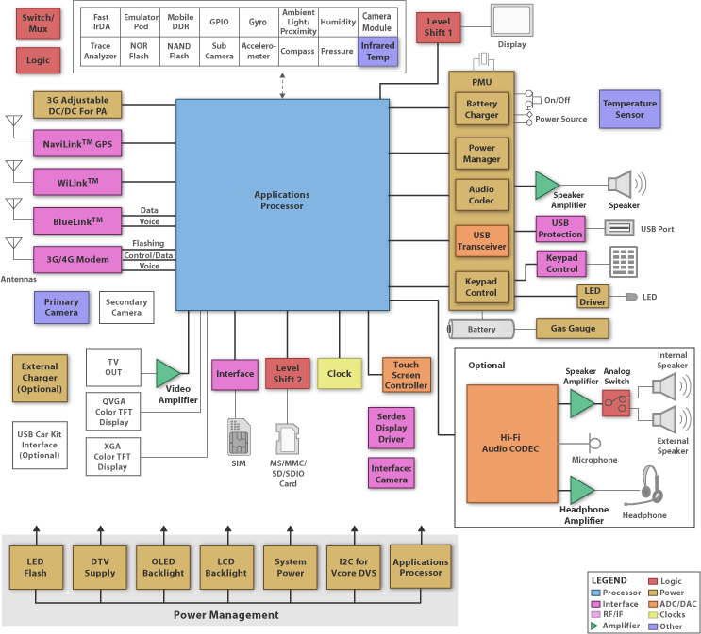
SoC example

Slide 5
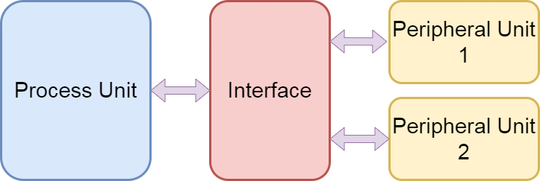
Интерфейс

Slide 6
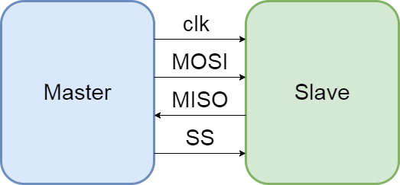
Интерфейс SPI

Slide 7
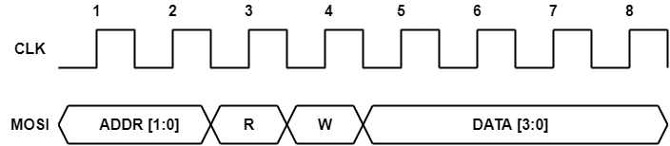
Интерфейс SPI

Slide 8
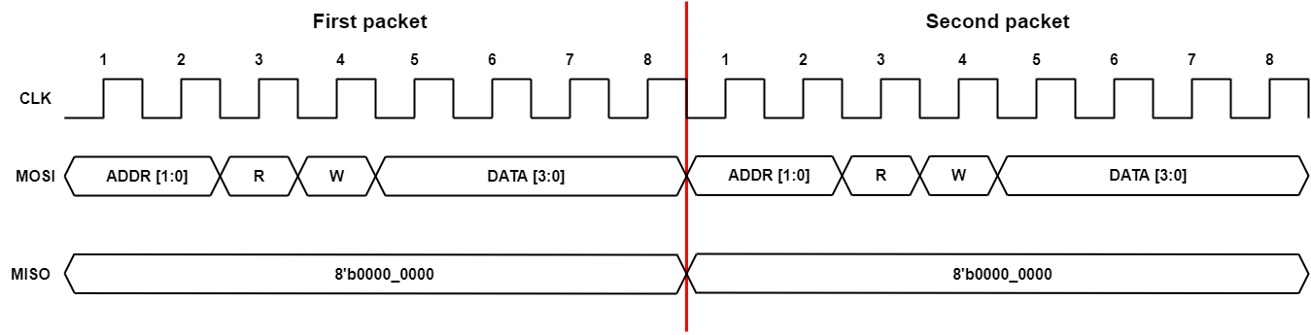
Интерфейс SPI, запись

Slide 9
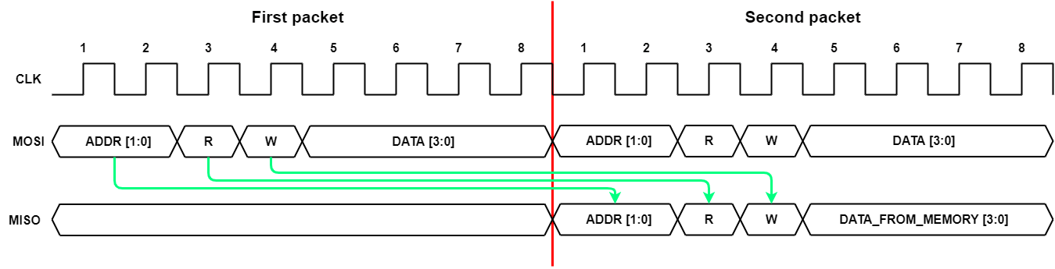
Интерфейс SPI, чтение

Slide 10
Описание интерфейса SPI на SV
`timescale 1ns/1ns
interface SPI
(
input clk,
input rst
);
logic MOSI;
logic MISO;
logic SS;
endinterface : SPI

Slide 11
Описание интерфейса SPI на SV
`timescale 1ns/1ns
module Slave
(
input clk,
input mosi,
input ss,
output miso
);
endmodule

Slide 12
Описание интерфейса SPI на SV
module Slave
(
SPI my_if
);
endmodule

Slide 13
Описание интерфейса SPI на SV
logic [3:0] cnt;
logic [7:0] mosi_pkg;
logic [7:0] miso_pkg;
logic [3:0][3:0] memory;
always_ff @( negedge my_if.clk or negedge my_if.rst ) begin
if ( ~my_if.rst )
cnt <= 4'hF;
else if ( cnt < 4'h7 )
cnt <= cnt + 1;
else
cnt <= 4'h0;
end

Slide 14
Описание интерфейса SPI на SV
always_ff @( posedge my_if.clk or negedge my_if.rst ) begin
if ( ~my_if.rst )
mosi_pkg <= 8'h00;
else
mosi_pkg <= { mosi_pkg[6:0], my_if.MOSI };
end
always_ff @( posedge my_if.clk or negedge my_if.rst ) begin
if ( ~my_if.rst )
memory <= 0;
else if ( cnt == 4'h7 && mosi_pkg[4] )
memory[mosi_pkg[7:6]] <= mosi_pkg[3:0];
end

Slide 15
Описание интерфейса SPI на SV
always_ff @( negedge my_if.clk or negedge my_if.rst ) begin
if ( ~my_if.rst )
miso_pkg <= 8'h00;
else if ( cnt == 4'h7 && mosi_pkg[5] )
miso_pkg <= { mosi_pkg[7:4], memory[mosi_pkg[7:6]] };
else
miso_pkg <= miso_pkg << 1;
end
assign my_if.MISO = miso_pkg[7];
endmodule

Slide 16
Описание TB SPI на SV
module TB ();
logic clk;
logic rst;
logic [7:0] mosi_pkg;
logic [7:0] miso_pkg;
SPI my_spi( clk, rst );
Slave udb_slave( my_spi );

Slide 17
Описание TB SPI на SV
task spi_do (
input [1:0] addr,
input r,
input w,
input [3:0] data
);
logic [7:0] pkg;
my_spi.SS = 1;
pkg = { addr, r, w, data };
assign my_spi.MOSI = pkg[7];
repeat(8) @( negedge clk ) begin
my_spi.MOSI = pkg[7];
pkg = pkg << 1;
end
endtask

Slide 18
Описание TB SPI на SV
initial begin
clk = 0;
rst = 0;
#5;
rst = 1;
spi_do( 2'b01, 1'b0, 1'b1, 4'b1011 );
#15 $stop;
end
always #10 clk = ~clk;
endmodule

Slide 19
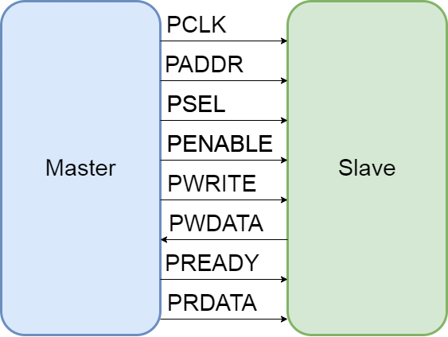
Интерфейс APB

Slide 20
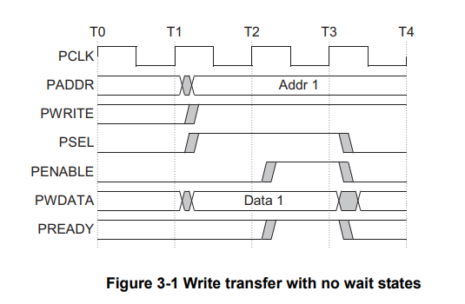
Интерфейс APB, запись

Slide 21
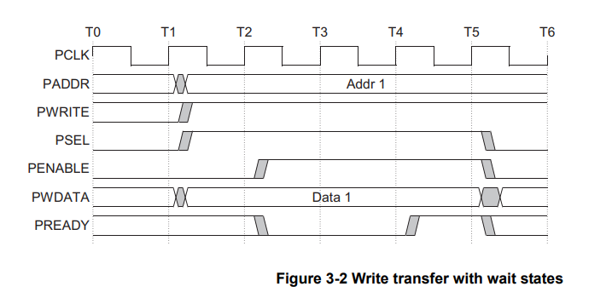
Интерфейс APB, запись (wait)

Slide 22
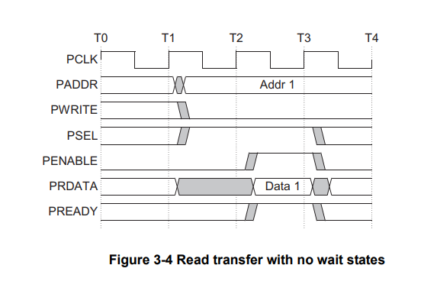
Интерфейс APB, чтение

Slide 23
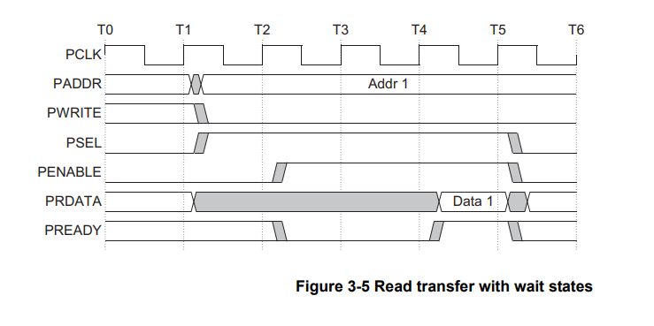
Интерфейс APB, чтение (wait)

